Slide 1
Android連接MySQL

Slide 2
1.架設環境
1.在 http://www.appservnetwork.com/
下載2.5.10版appserv 並安裝
2.開啟eclipse並匯入專案
3.開啟瀏覽器並輸入網址127.0.0.1至本機MYSQL資料庫
4.建立android資料庫
資料表內容為 id 與 name

Slide 3
2.建立資料庫
3.開啟瀏覽器並輸入網址127.0.0.1至本機MYSQL資料庫
4.建立android資料庫
資料表內容為sample
欄位為 id 與 name

Slide 4
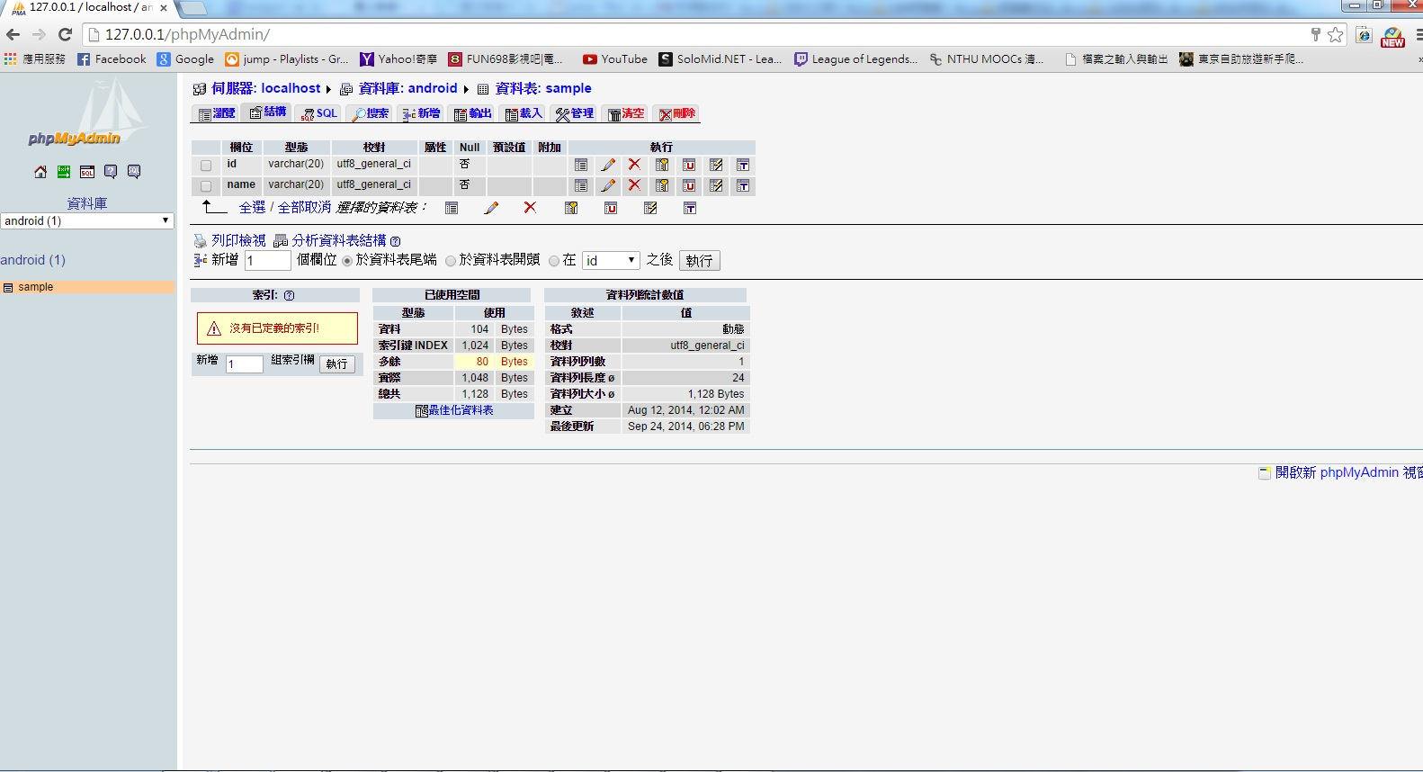

Slide 5
5. 開啟資料庫路徑資料夾
E:\AppServ\www\AndroidConnectDB
並新增insert.php
Host帳號&密碼
欲使用的資料庫名稱
欲達成的動作(insert,search,delete…)

Slide 6
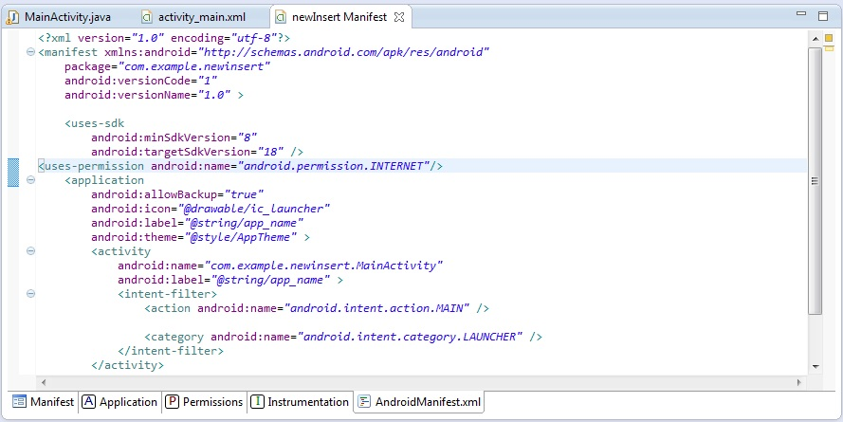
6.開啟eclipse專案 設定相關參數
Android網路使用權
AndroidManifest
<uses-permission android:name="android.permission.INTERNET"/>

Slide 7
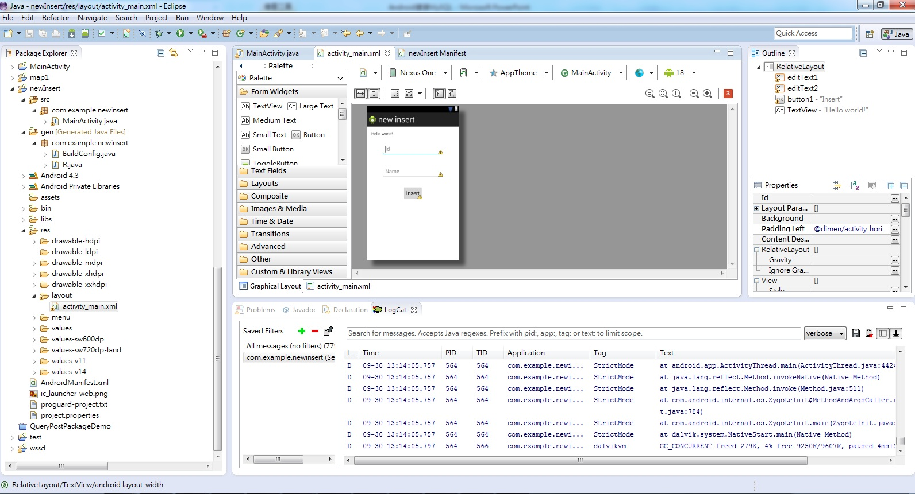
7.設定使用者表格
Res->layout->activityMain

Slide 8
8.開啟MainActivity.java
撰寫insert();
主要利用
HttpPost httppost = new HttpPost("http://10.0.2.2/AndroidConnectDB/insert.php");
來呼叫insert.php來完成insert這個動作

Slide 9
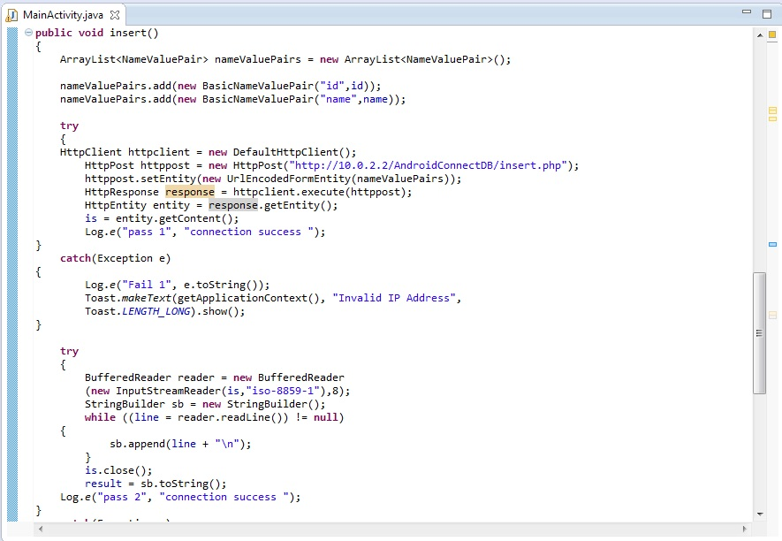
Insert()

Slide 10
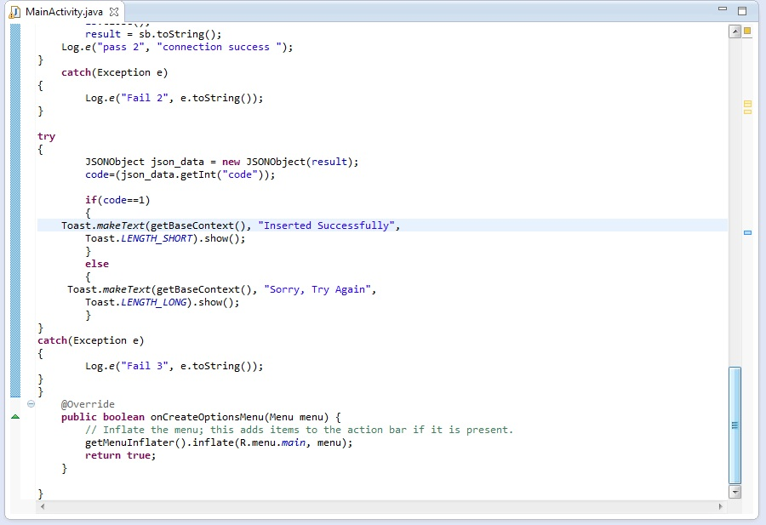
Insert()

Slide 11
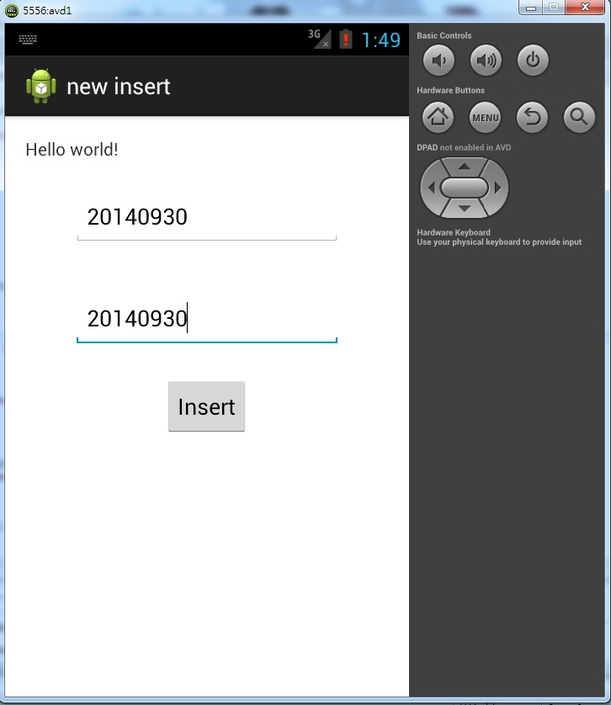
完成後執行run as android application

Slide 12
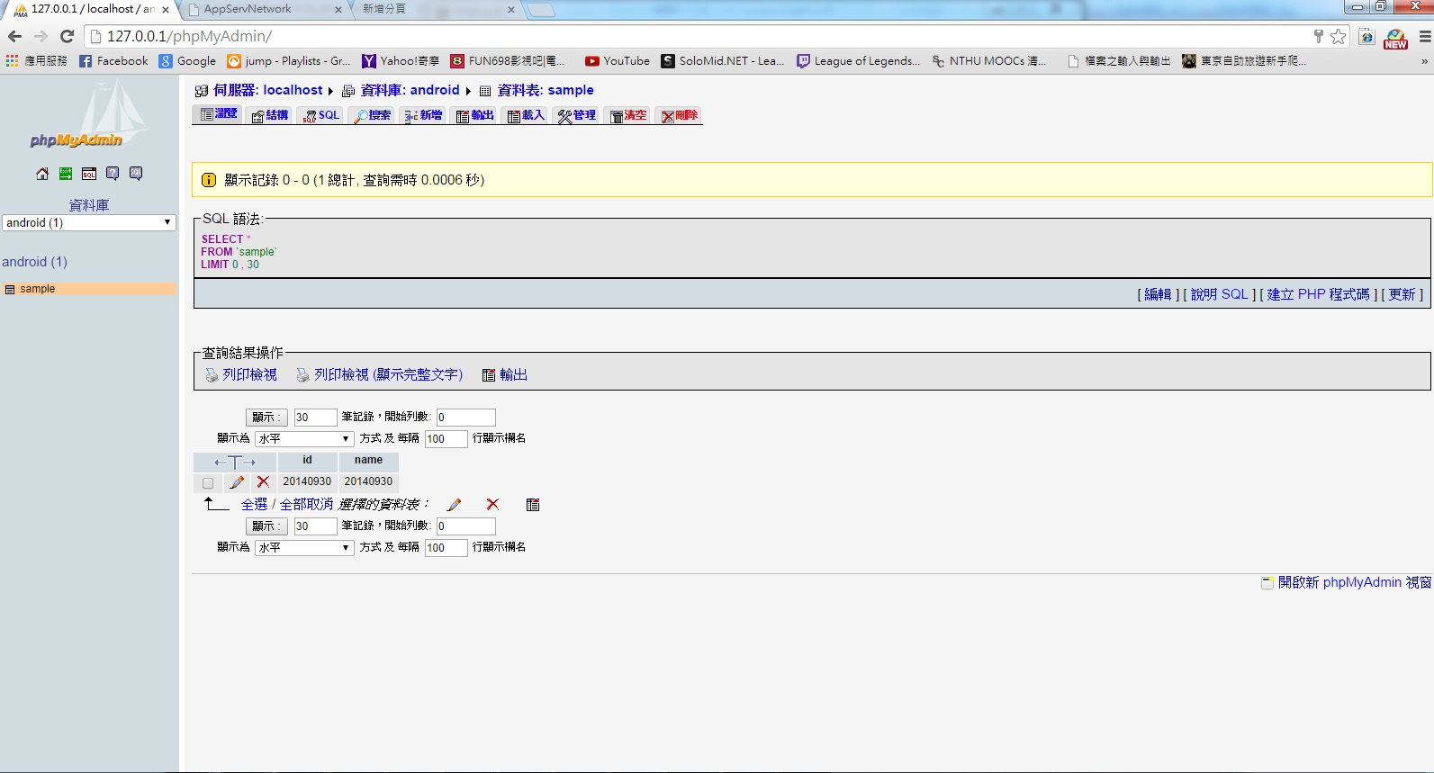
執行結果

Slide 13
查詢
請匯入search專案
開啟資料庫設定相關資料表
新增欄位

Slide 14
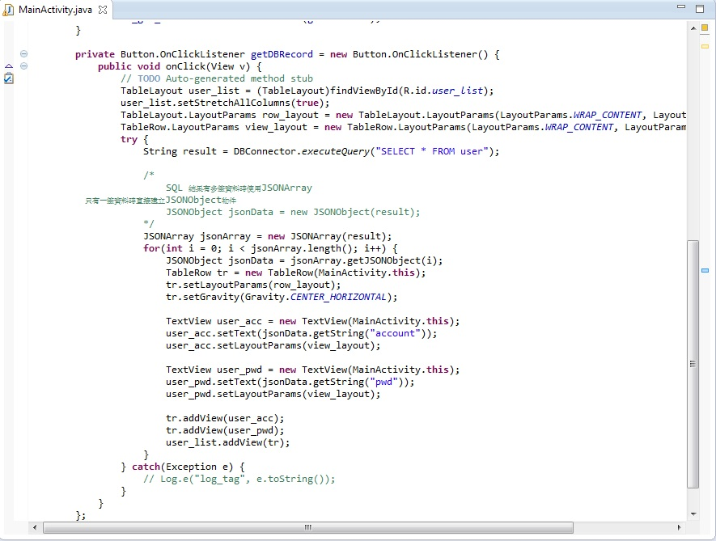
Main

Slide 15
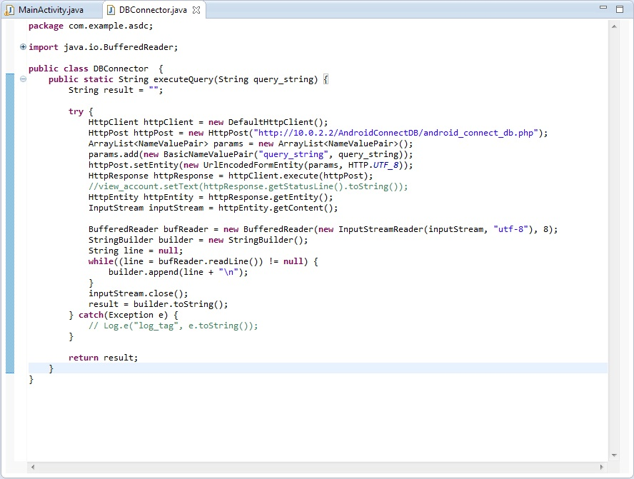
DBconnect

Slide 16
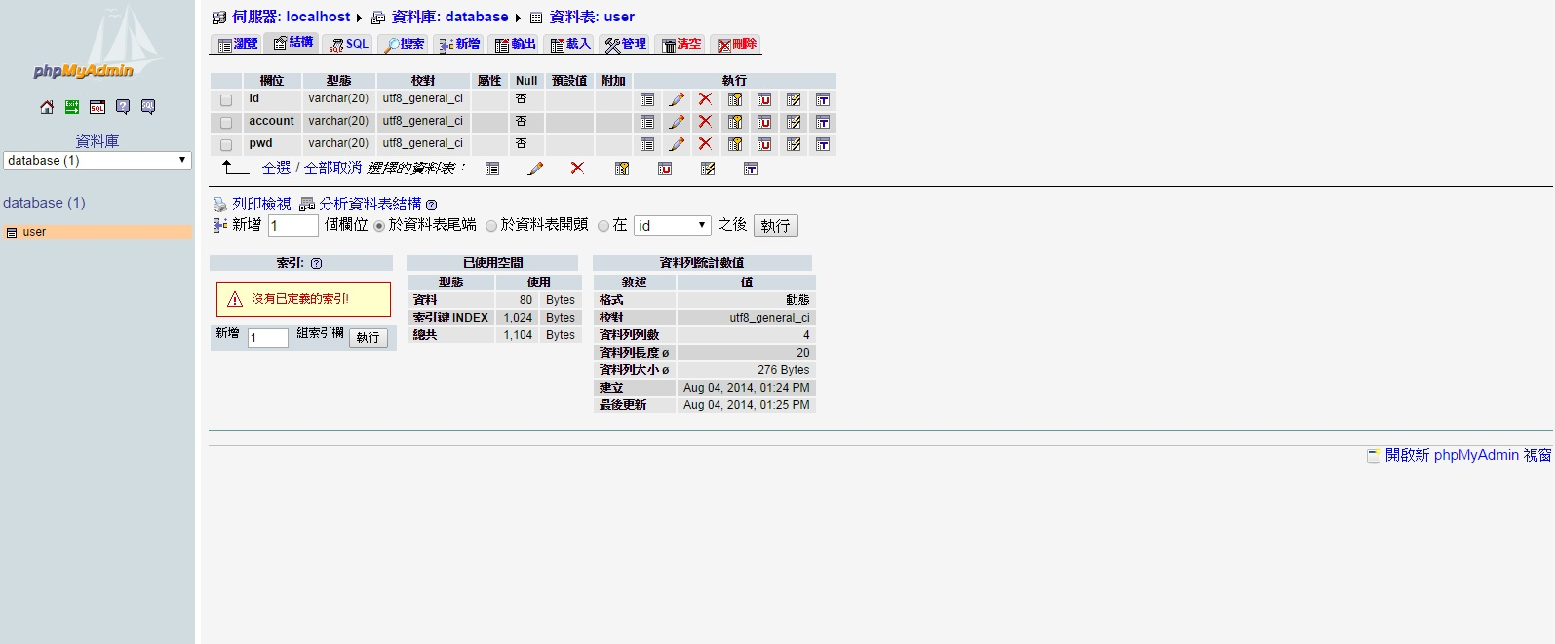
database

Slide 17
參考資料
http://seanstar5317.pixnet.net/blog/post/28092031-%5Bandroid%5D%E5%BE%9Emysql-%E6%8A%93%E8%B3%87%E6%96%99%EF%BC%8C%E5%8B%95%E6%85%8B%E6%96%B0%E5%A2%9Etextview%E8%87%B3tablela
http://sampleprogramz.com/android/mysqldb.php

